Slide 1


Slide 2
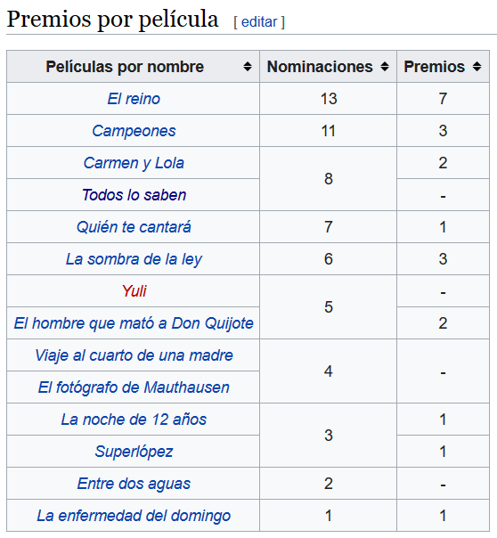
XXXIII edición de los Premios Goya (2019)

Slide 3


